Slide 1
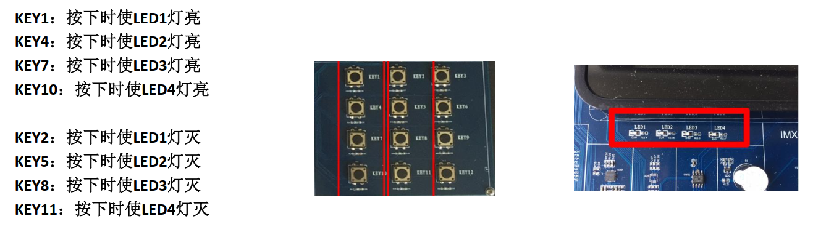
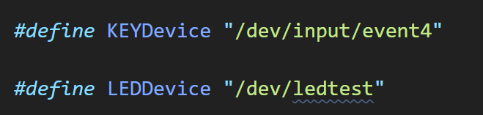
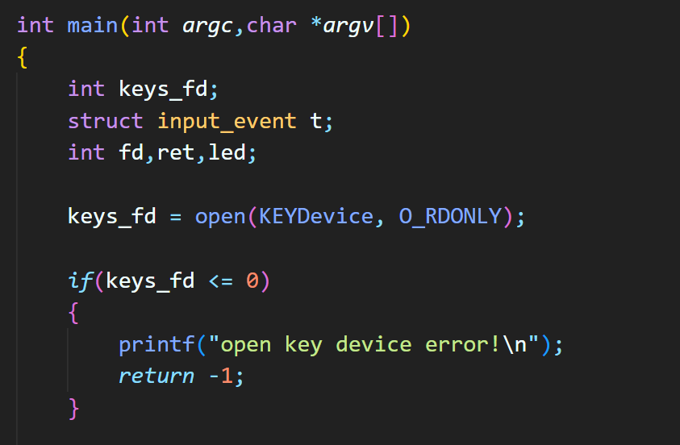
key_led.c
运行效果：
宏定义了两个设备对应的文件路径
首先在main函数中定义了文件描述符keys_fd，后续linux操作系统可以通过这个文件描述符找到被视作为文件的键盘外设，之后定义了输入事件结构体在后面用来承接小键盘的输入，最后还定义了led相关的文件描述符
之后使用open函数打开对应的小键盘对应的文件，用于从小键盘中读取输入，这里的O_RDONLY表示只读模式

Slide 2
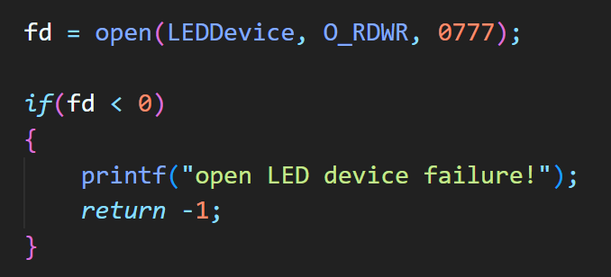
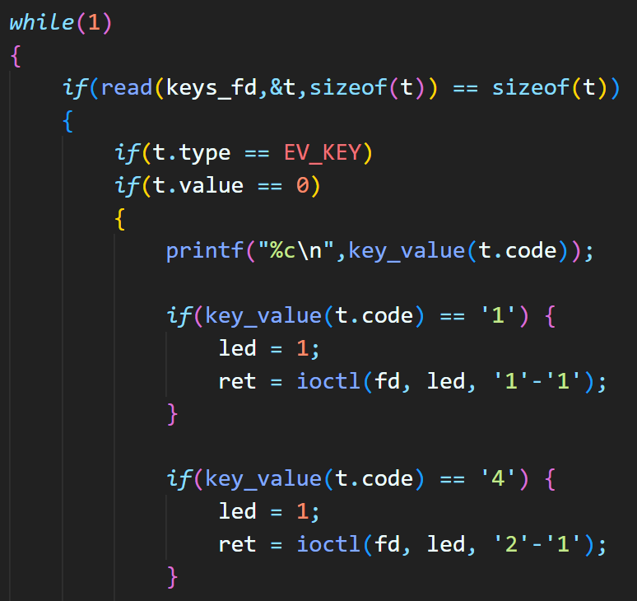
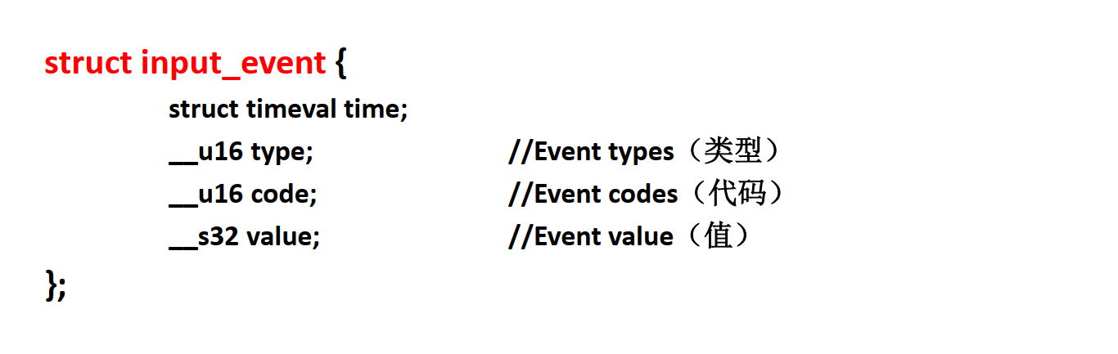
key_led.c
然后使用了LED对应文件的路径打开了LED文件，该文件需要读和写，因为需要获取LED灯当前是否点亮也要修改它的发光情况，0777表示设置了该文件的权限为所有者、所属组和其他用户都具有读、写和执行的权限
之后持续从小键盘中读取输入，将输入的结果存储到事件输入结构体中，如果输入的字节数和结构体大小相同说明读取的时候没有发生错误，之后判断输入事件，如果类型是EV_KEY说明是键盘输入，value是0说明是按下按键，然后将输入的按键打印在终端

Slide 3
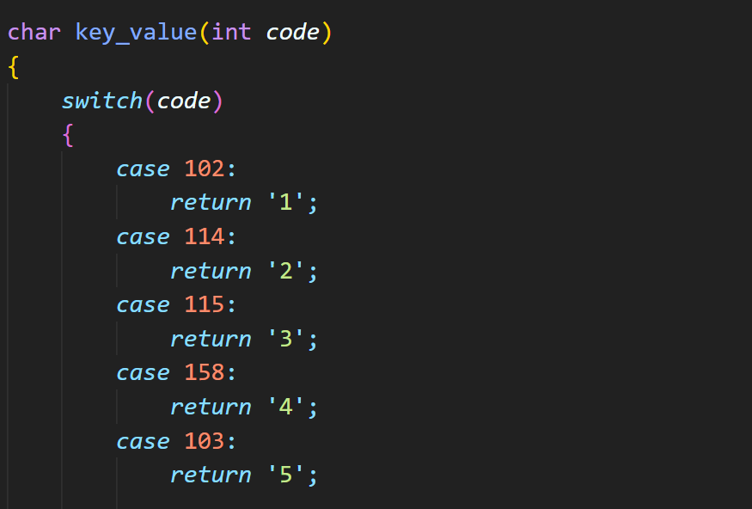
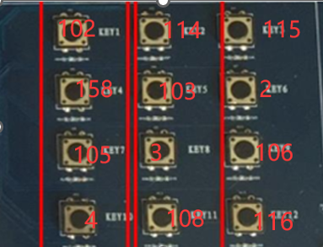
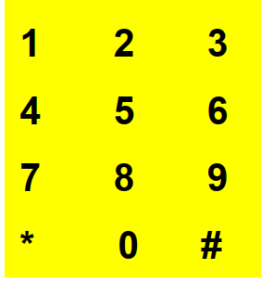
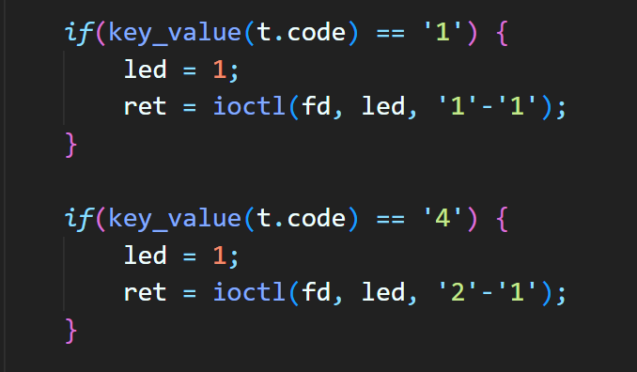
key_led.c
key_value建立了小键盘输入值和0-9、*、#的映射关系
之后根据输入的信息修改led的发光情况，led变量表示led灯的亮灭情况，如果是1表示点亮led灯，是0熄灭led灯；然后使用ioctl（输入输出控制）修改led的亮灭情况，后面的参数表示led灯的编号

Slide 4
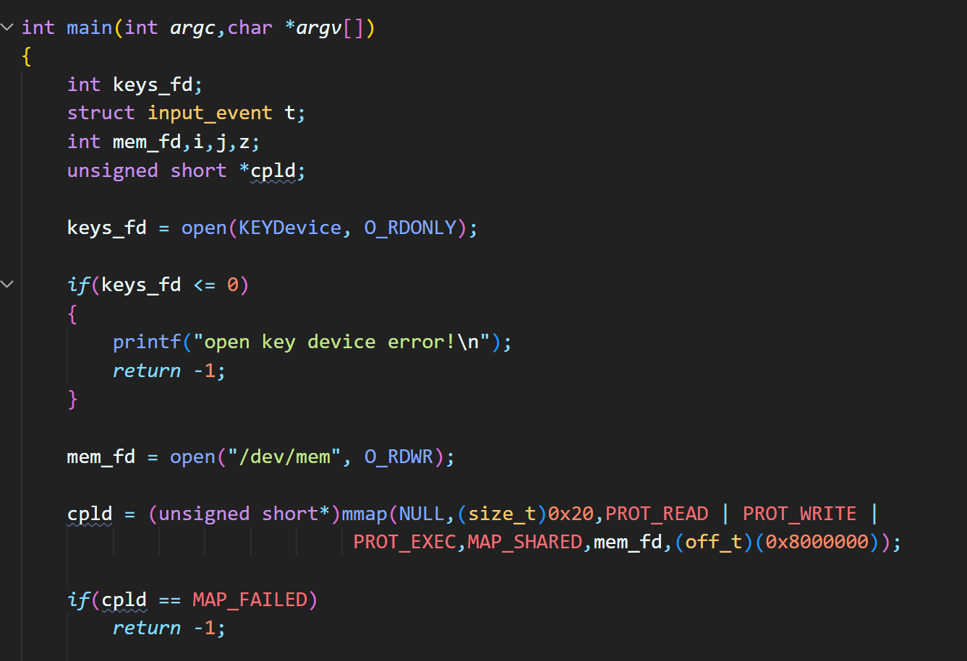
key_ledmatrix.c
运行效果：按动小键盘上的按键，led点阵上会显示对应映射后的字符
小键盘输入部分和之前的完全相同，同理使用open函数打开了虚拟字符设备，之后使用mmp函数将虚拟字符设备映射到内存空间当中，0x20表示LED点阵虚拟字符设备
mmp第一个参数addr指定映射的起始地址，NULL表示由系统指定，第二个参数length表示映射的长度，port指定保护方式，代码中表示可读可写可执行，flags是MAXP_SHARED表示与其他内存共享映射，最后0x8000000表示被映射的物理地址，完成映射之后即可使用指针cpld指针在该用户空间中操作0x8000000对应的物理地址空间

Slide 5
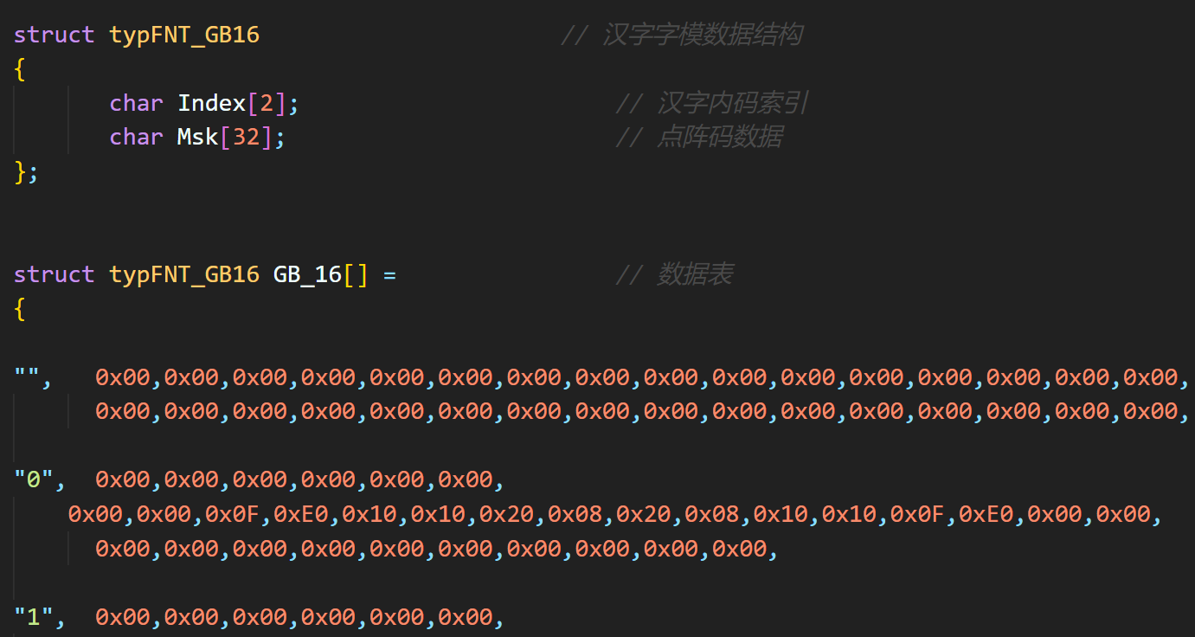
key_ledmatrix.c
字模数组记录了在点阵线上显示某个字符的内存情况，点阵有16*16 =256个LED灯，一个Msk由32个char组成，一个char是一个字节，也就是8位，从而总共有8*32=256个二进制位，刚好与256个LED灯建立一一映射关系

Slide 6
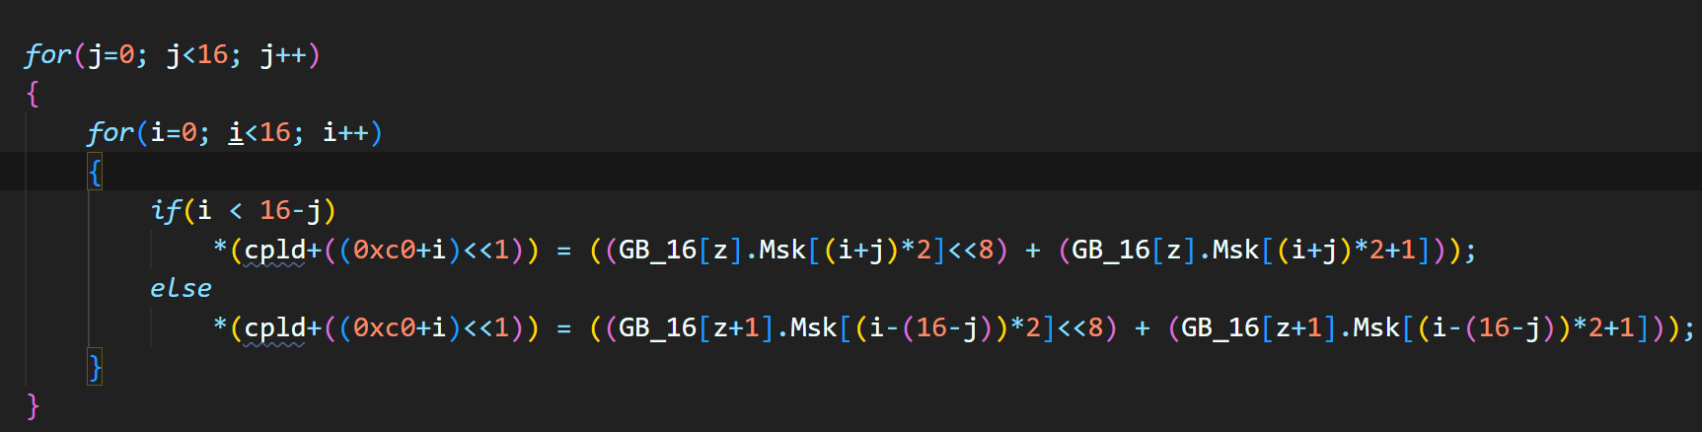
key_ledmatrix.c
该部分将内存中的位置修改为指定的值，从而改变led点阵的显示，cpld的类型是unsigned short*，对应的元素占两个字节，因此可以一次使用两个MSK元素（char类型，一个字节）来修改内存中的值，将前一个元素左移8位之后作为高字节，加上后一个元素作为低字节从而实现一次改变内存中两个字节的值

Slide 7
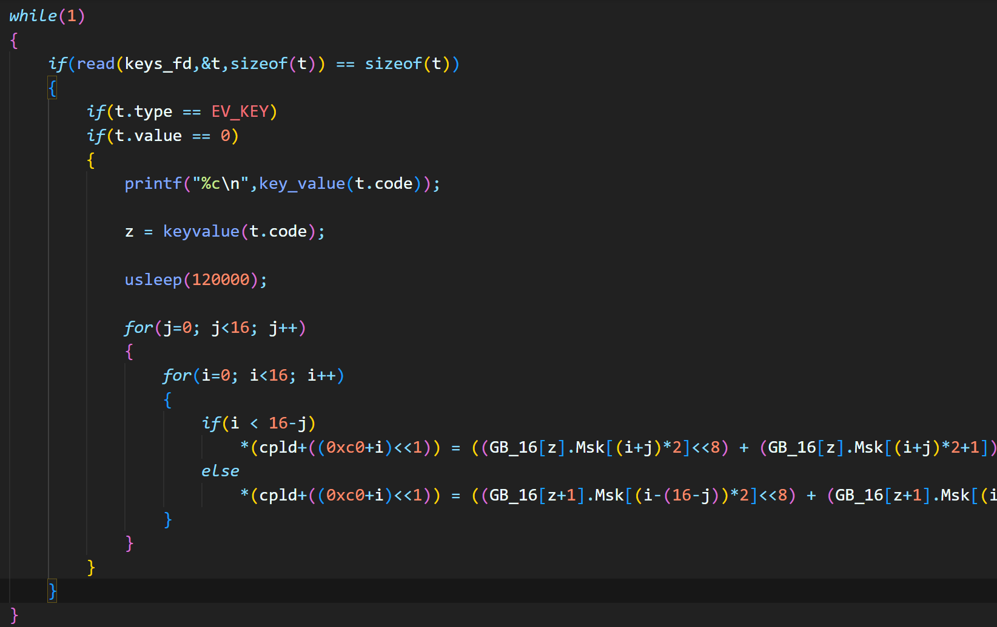
key_ledmatrix.c
之后就是之前模块的组合，获取输入事件中的值，之后使用该值对应的字符数组修改内存中的信息，从而实现改变数码管的输出

Slide 8
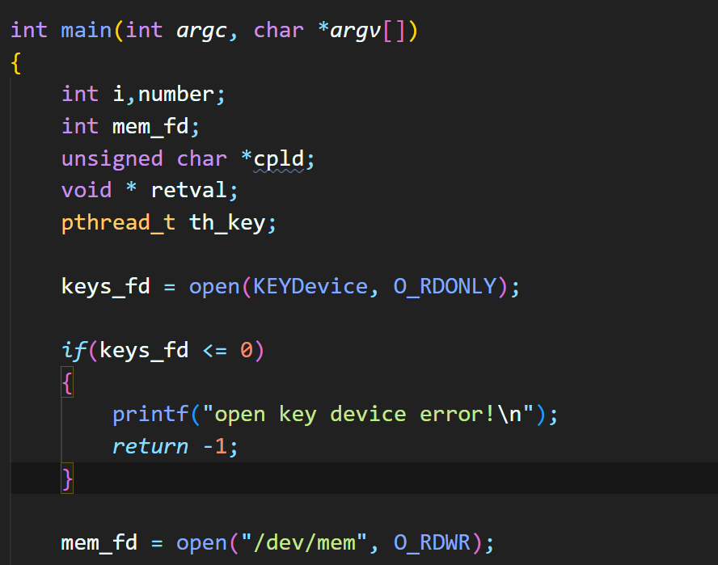
key_leddisplay.c
运行效果：按动小键盘上的按键，数码管上会显示对应映射后的字符，每输入一个都会将之前的往左边移动
打开字符键盘输入和数码管对应的文件与之前的实验相同，这里为了保证响应用户输入的实时性，声明了一个子线程后续用于接收键盘输入，而在主线程中控制数码管的显示，retvalu用来接收子线程的返回值

Slide 9
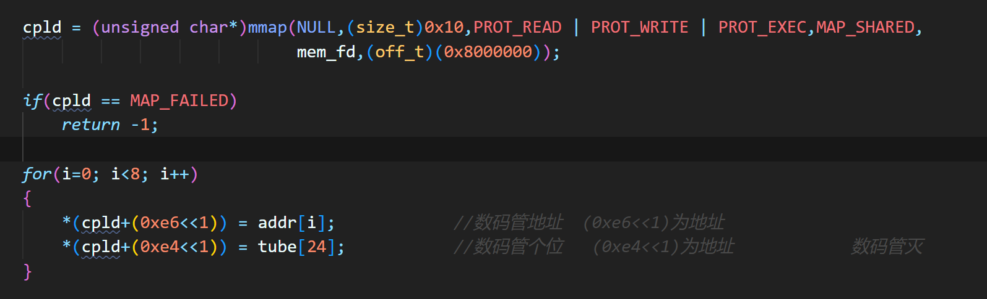
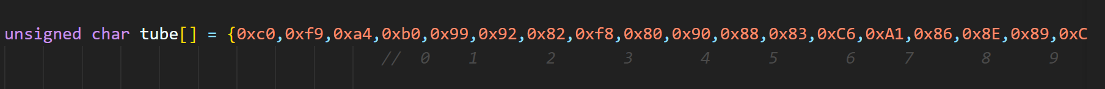
key_leddisplay.c
将数码管在内存中的物理地址和该进程的用户空间建立映射也与之前相同，数码管映射到物理内存的地址长度为16字节
实验箱有8个数码管，一个数码管需要8根线，又因为采用了动态显示，所以只需要8根数据线（行选通没有通过该数组来对应），所以可以看到这里表示单个数码管显示的字符使用了一个字节，即8位

Slide 10
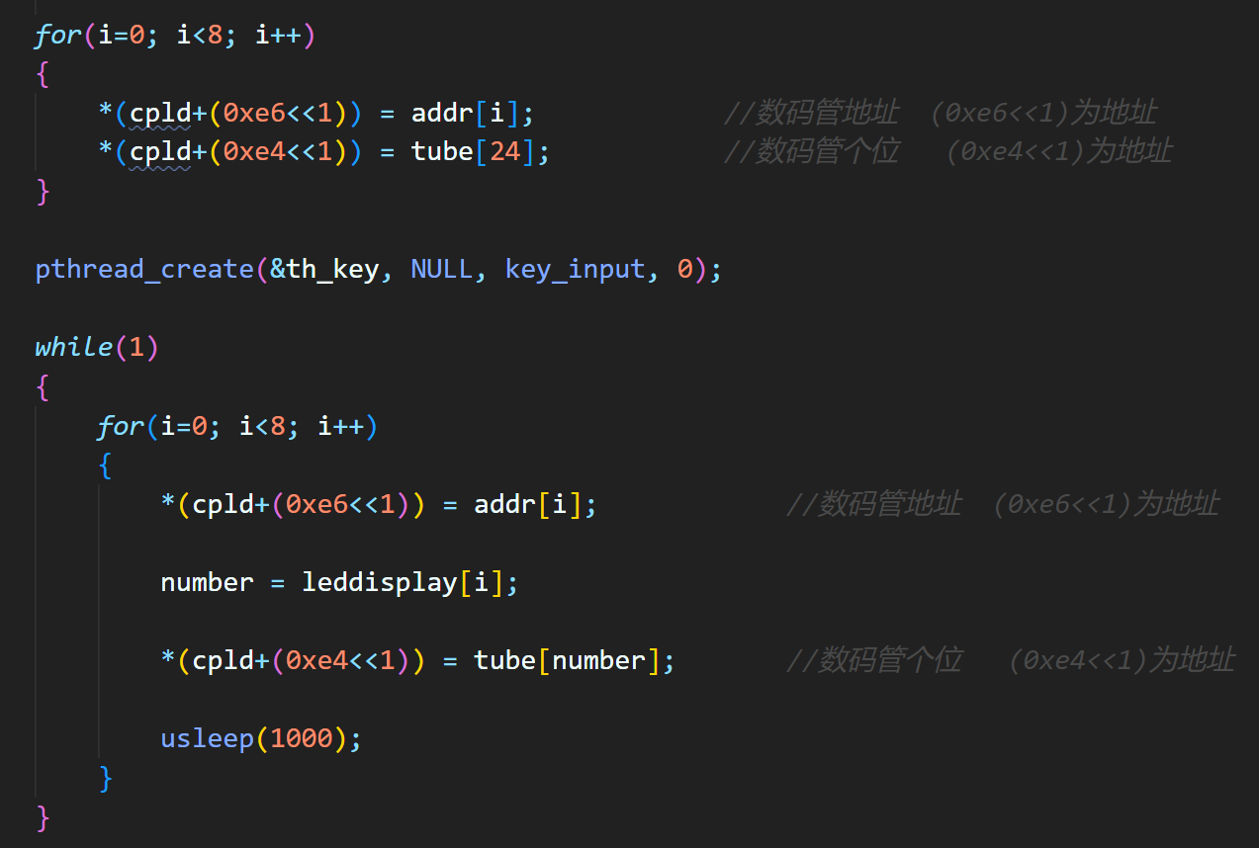
key_leddisplay.c
控制数码管显示的这两段代码本质相同，addr数组和行选通线相关，根据地址的不同决定了点亮哪一个数码管，在cpld+（0xe6<<1）存放了数码管的地址信息，修改这个值会改变行选通哪个数码管；cpld+(0xe4<<1)决定了数码管显示哪个数字，后面的usleep会暂停当前程序，该函数的单位是微秒，因此相当于1ms改变一次，外层for循环使得8个数码管轮流显示，从而实现动态显示

Slide 11
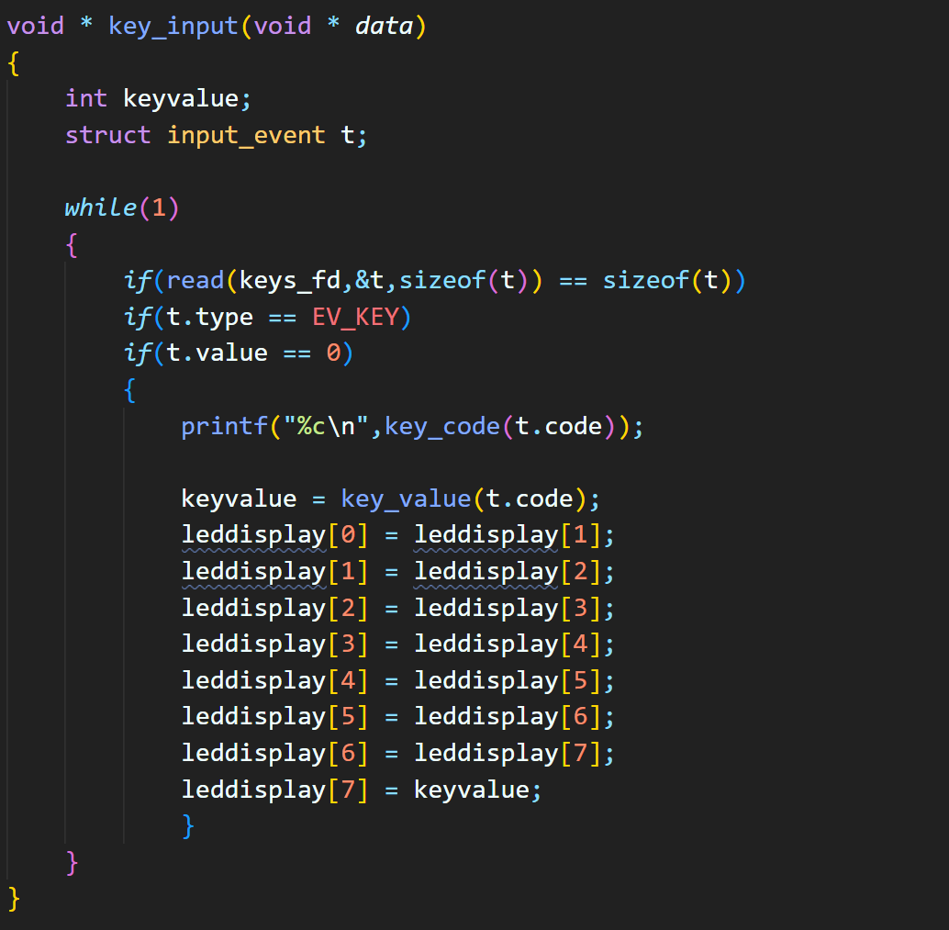
key_leddisplay.c
子线程中负责接受键盘的输入，该部分也和之前的实验相同，获取小键盘输入之后会将其转换为keyvalue，该值就是要显示字符对应的数码管信息，之后为了实现原有的数字向左边移动，将leddisplay[i]的值赋leddisplay[i-1]，因为该数组是全局变量，所以被主线程和子线程共享，在子线程中修改了数组之后主线程调用时值也发生了改变，从而实现了数码管显示的改变

Slide 12
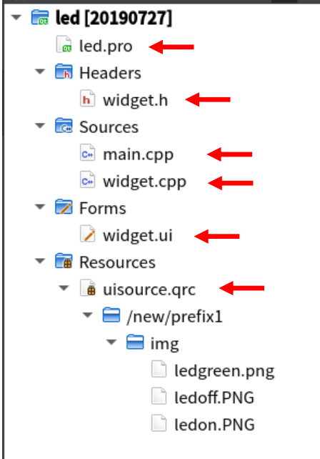
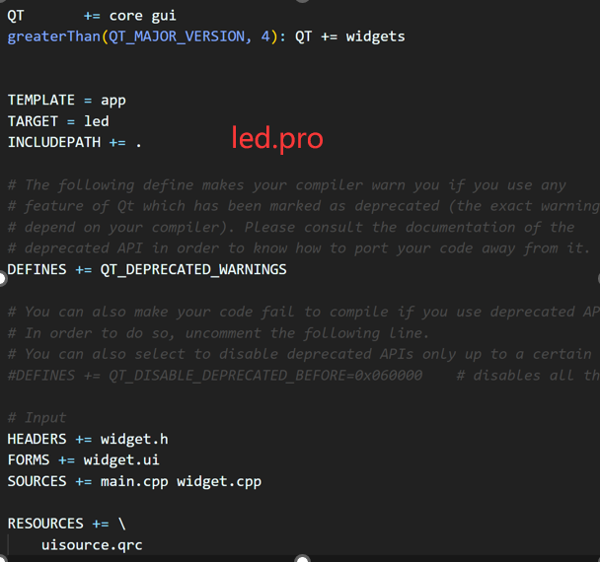
qt-led工程
运行效果：在LCD上显示四个灯泡，可以通过手指触摸屏幕改变屏幕上虚拟灯泡和实验箱上LED亮灭状况
.pro文件包含了该QT工程项目的配置信息，包括使用的模板、所包括的源文件等
Headers文件目录包含了项目中c++代码的.h头文件，Sources包含了.cpp文件，而Forms包含了UI窗体有关的文件，widget.ui通过xml的方式定义了窗口对象和按钮对象， resources中包含了图片文件，.qrc文件通过xml的形式将resources下的文件包括到应用程序当中

Slide 13
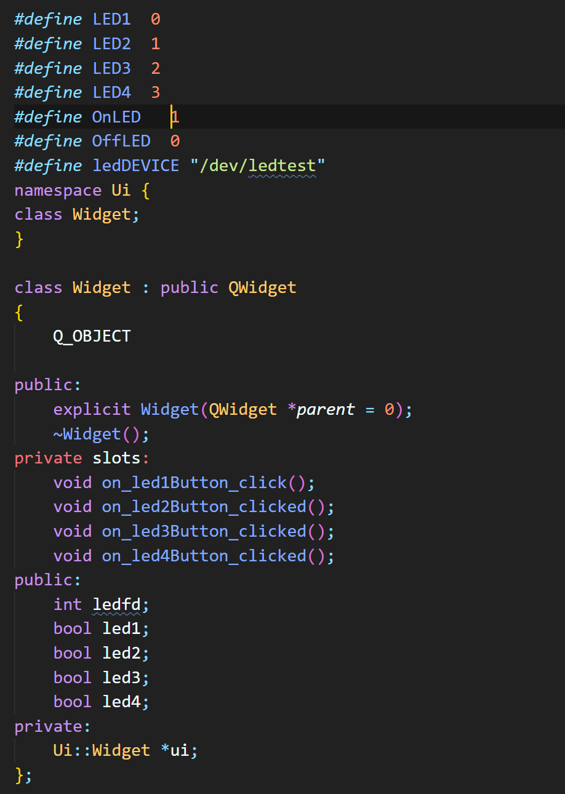
qt-led工程
QWidget是Qt框架中的一个类，用于创建图形用户界面应用程序的窗口部件，这里自定义类Widget继承该类来自定义窗口部件。之后定义了槽函数，槽函数是一种用于响应信号的特殊函数，它可以被连接到一个或多个信号上，以实现对特定事件的处理。
槽函数使用slots关键字进行声明，并且需要在类的头文件中的Q_OBJECT宏之后进行声明。之后声明了变量ledfd作为led灯的文件描述符，四个布尔变量表示四个led灯的亮灭情况，最后声明了一个类指针用来访问该类。

Slide 14
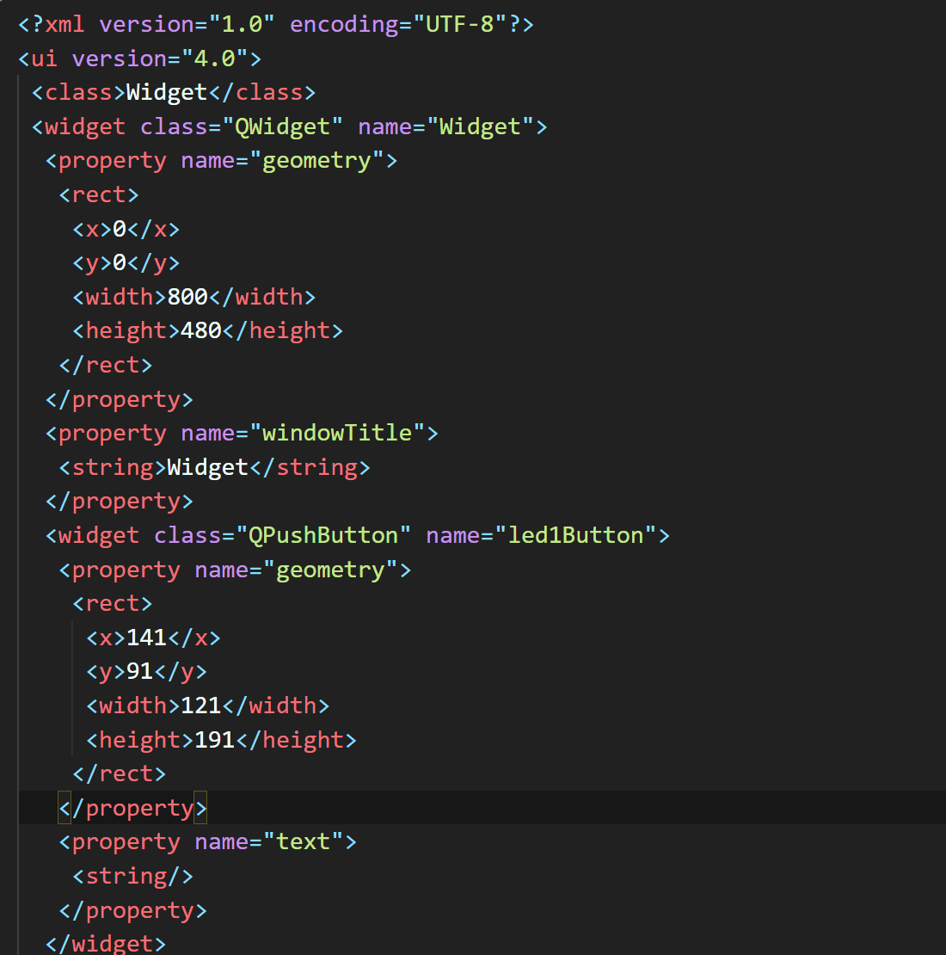
qt-led工程
widget.ui使用了xml文件的方式配置对象信息，主要包括四个按钮和一个窗口的信息，定义了窗口和按钮的大小以及位置信息，后续通过编译器生成对应的c++头文件代码从而实现开发时快速编写

Slide 15
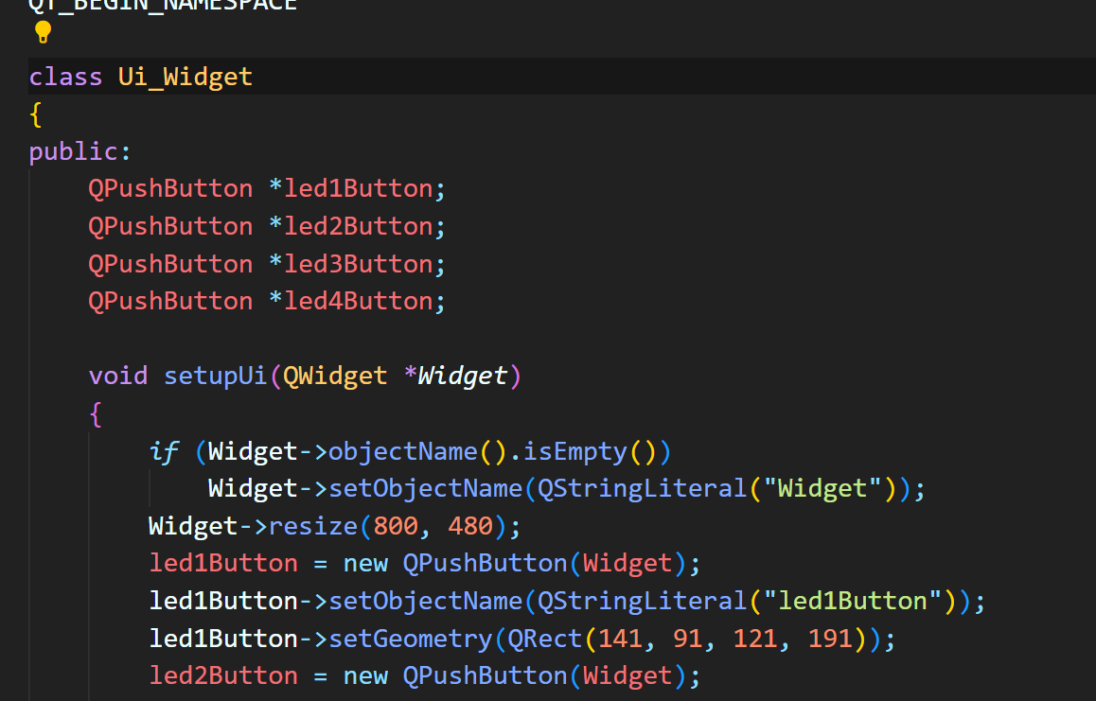
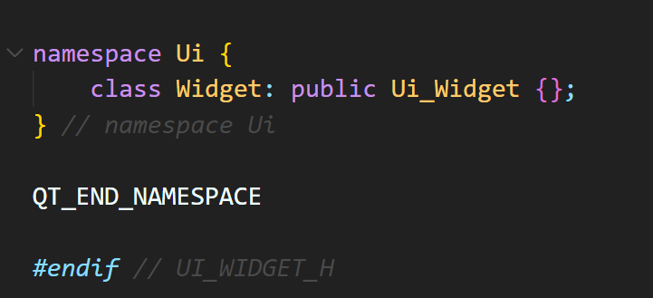
qt-led工程
ui_widget.h头文件就是根据配置文件widget.ui在编译的时候自动生成，在配置文件中声明了有四个按钮，因此在对应的类中声明了四个按钮类的指针并进行初始化，之后可以发现Ui::Widget也继承了该类，也就是该类是多重继承，由类Qwidget提供窗口信息，类Ui_Widget提供里面按钮对象的信息

Slide 16
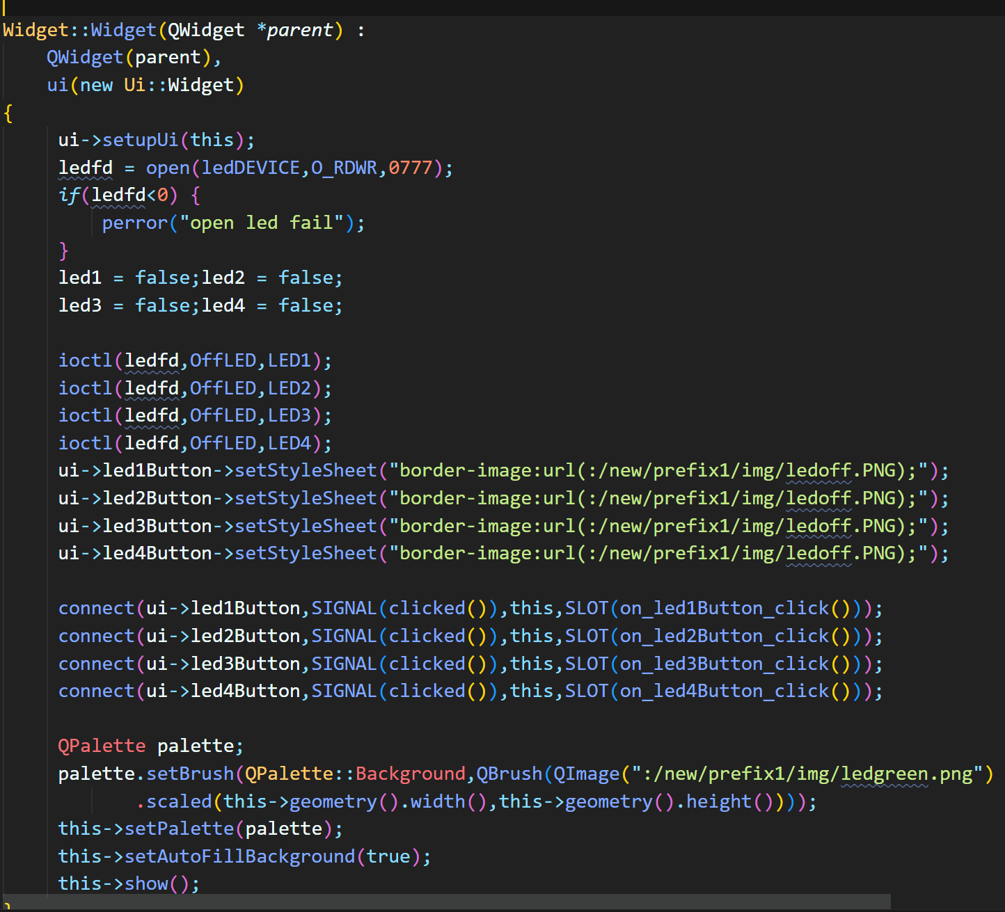
qt-led工程
Widget类的构造函数中首先使用初始化表列给ui和继承的父类赋初值，之后将四个led灯先设置为全灭状态。在编译的时候会根据widget.ui文件中的配置信息生成ui_widget.h头文件，里面有四个指针变量led1Button…分别指向四个按钮（QPushButton类），在构造函数中调用按钮的方法修改了按钮的外观，即显示灯泡熄灭的图片，之后使用了connect函数将这些按钮与各自对应的槽函数、信号进行绑定，实现通过点击改变指针变量对应元素的状态，最后声明了QPalette对象palette，用于设置窗口的调色板并对其外观进行显示，再调用show（）函数来显示外观

Slide 17
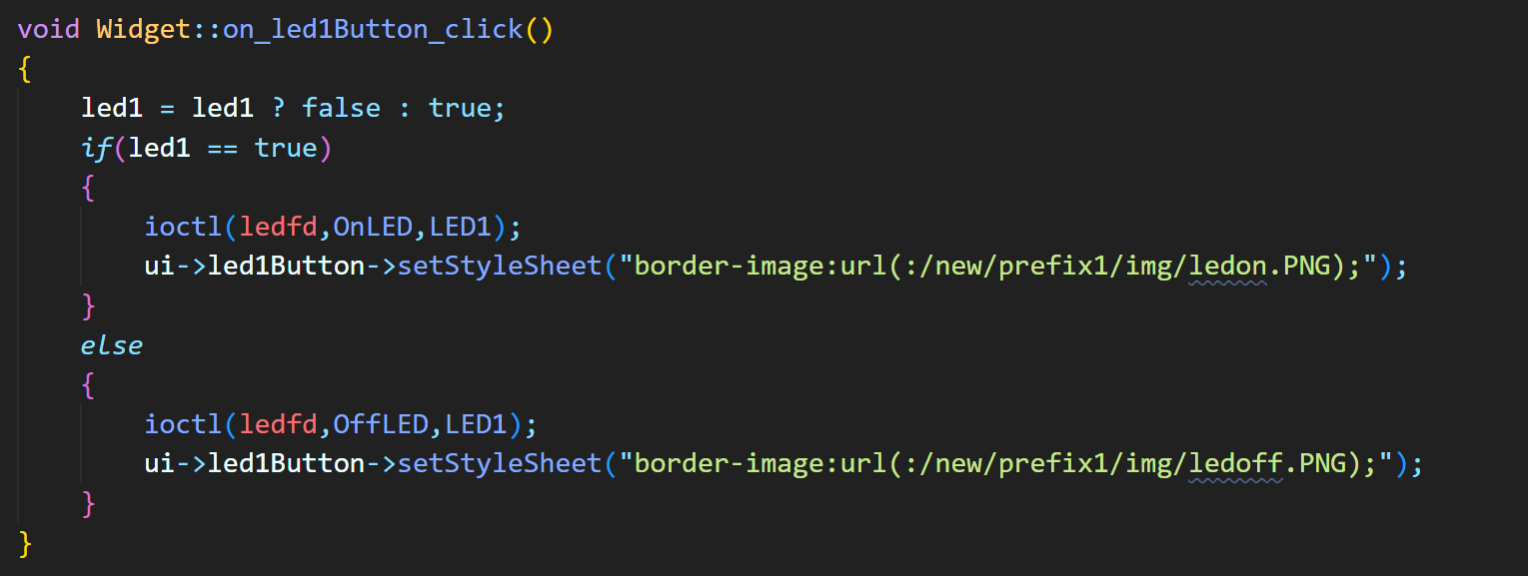
qt-led工程
之后是槽函数的实现，槽函数是一种特殊的成员函数，用于响应信号的触发。信号和槽是Qt框架中的一个核心机制，用于实现对象之间的通信和交互。
信号是一种事件，当某个条件被满足时发出，例如用户单击了一个按钮、文本框内容发生了改变等。槽函数是与信号相关联的函数，当信号被发出时，与之关联的槽函数会被自动调用，从而实现对信号的响应。
这里当槽函数被触发时就会根据当前led的状态来进行改变并修改小灯泡的图片

Slide 18
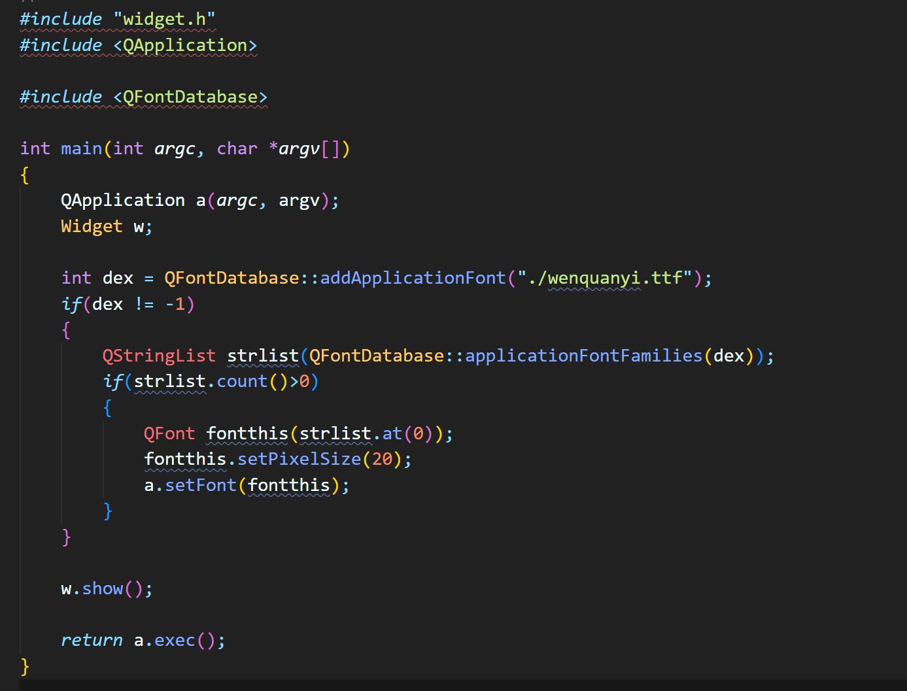
qt-led工程
main函数中先实例化一个Qapplication对象，用于管理整个Qt应用程序的生命周期，具体包括初始化Qt库和应用程序以及响应输入等，之后实例化Widget，这个时候就会调用该类的构造函数从而加载背景图片、灯泡图片和实现控制灯泡图片转换和led亮灭（通过注册回调函数），再调用了QFontDatabase加载一个字体作为默认字体，最后显示窗体并进入事件循环（如果有输入就会通过回调函数来改变状态，类似于openGL）

